Slide 1
End
Company
5th
Support
System
4th
“장대리이거해조
_UI보고서”
3rd
2nd
1st

Slide 2
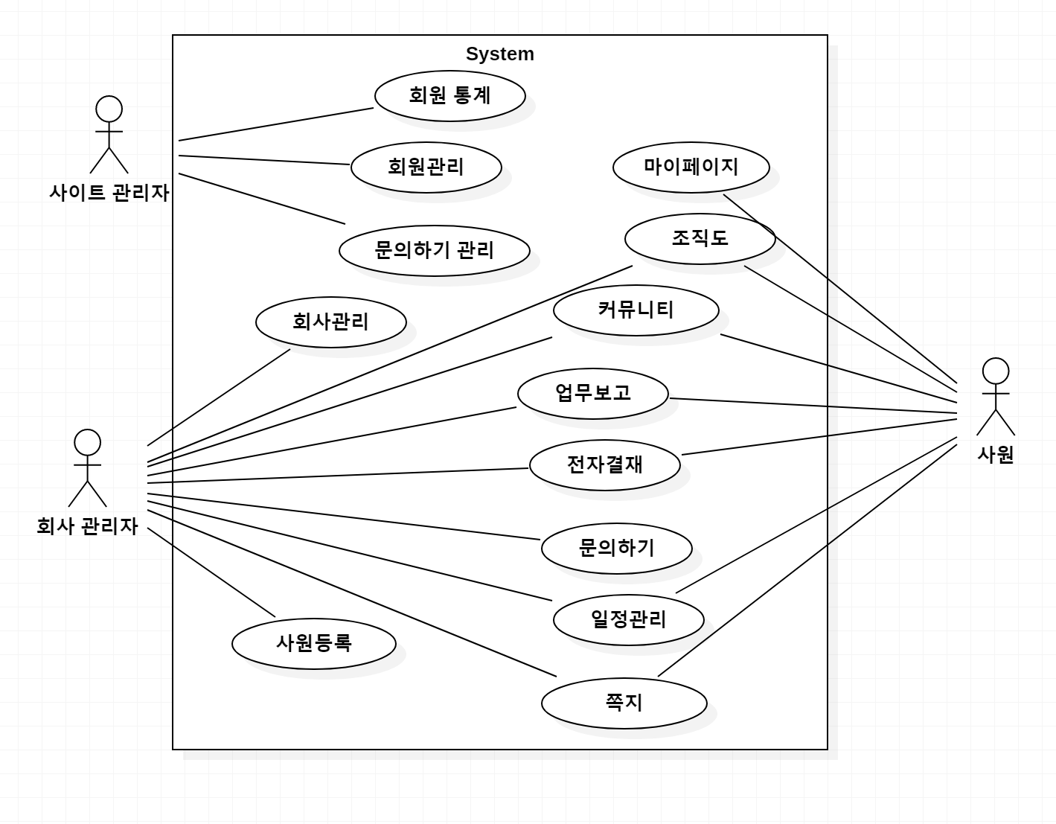
USECASE
End
5th
4th
3rd
2nd
1st

Slide 3
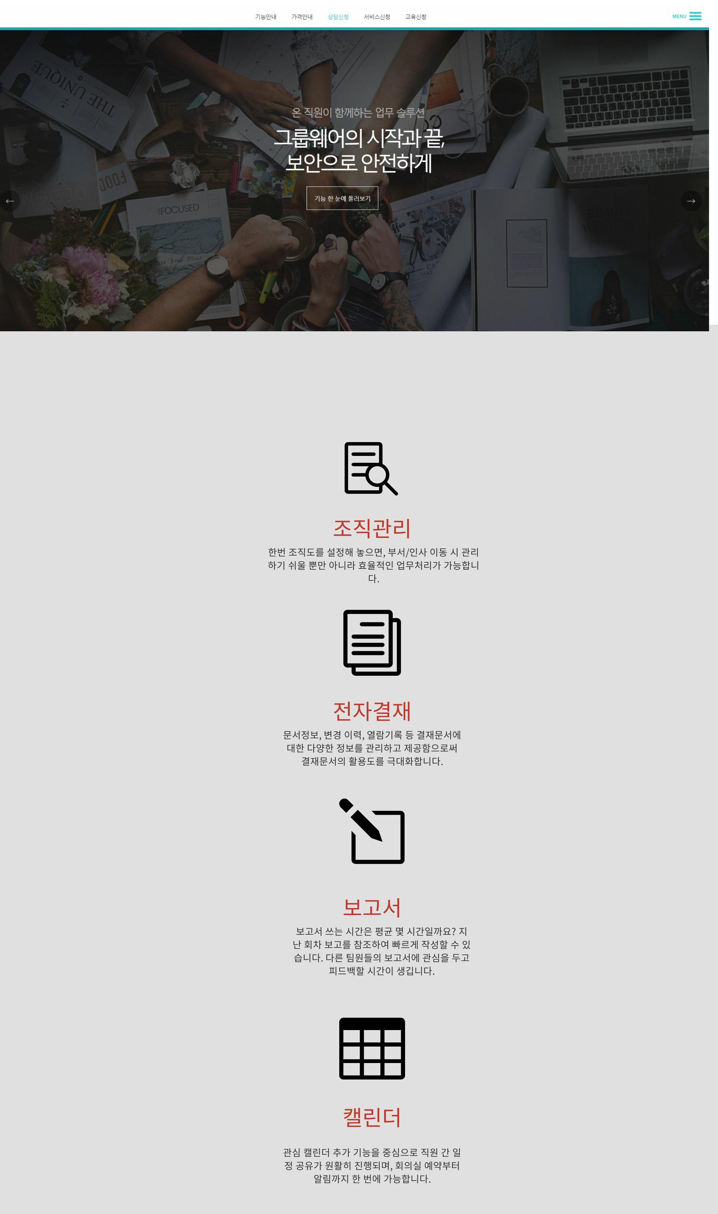
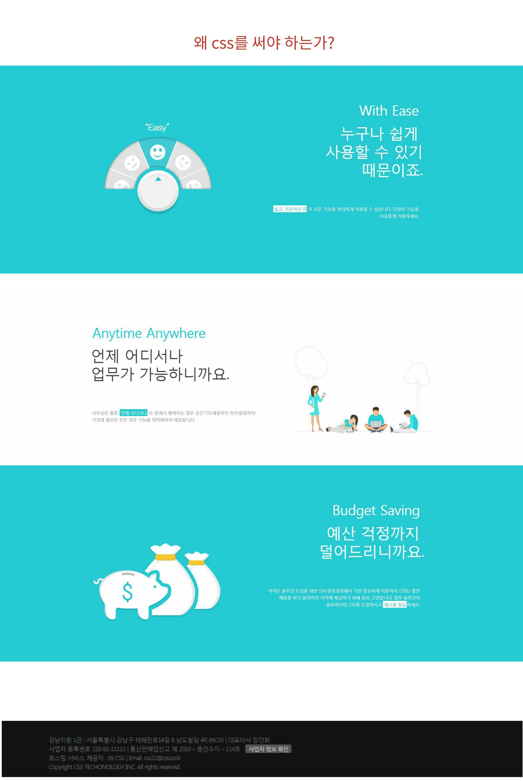
index페이지
End
인덱스페이지
5th
4th
3rd
2nd
1st

Slide 4
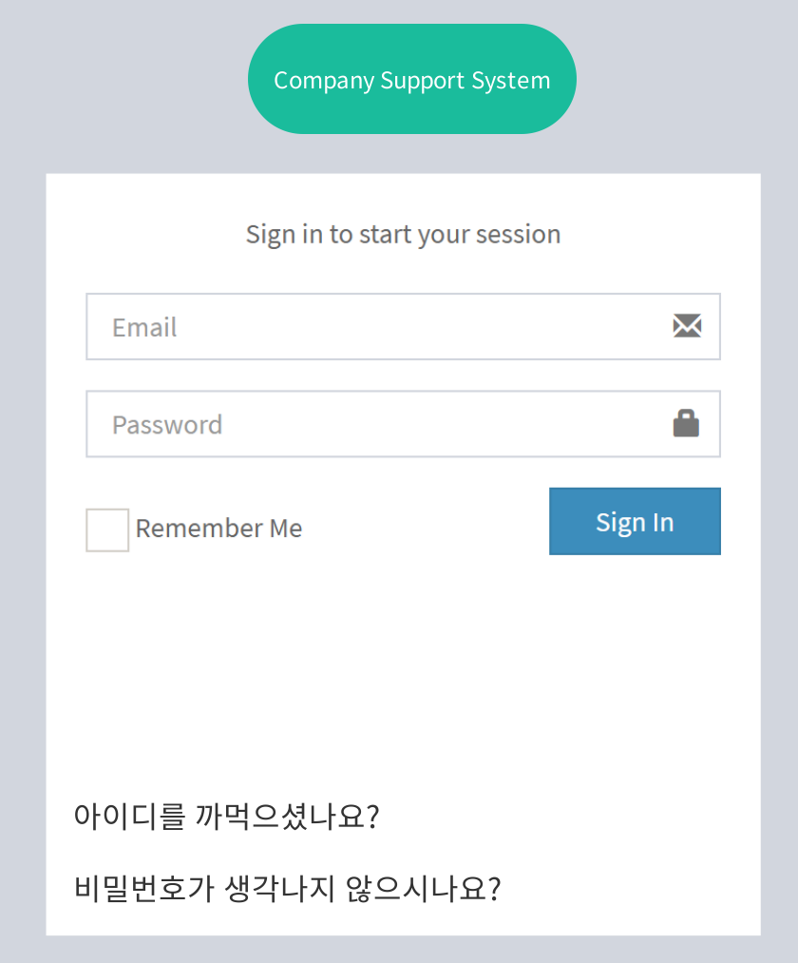
로그인 페이지
End
로그인페이지
5th
4th
3rd
2nd
1st

Slide 5
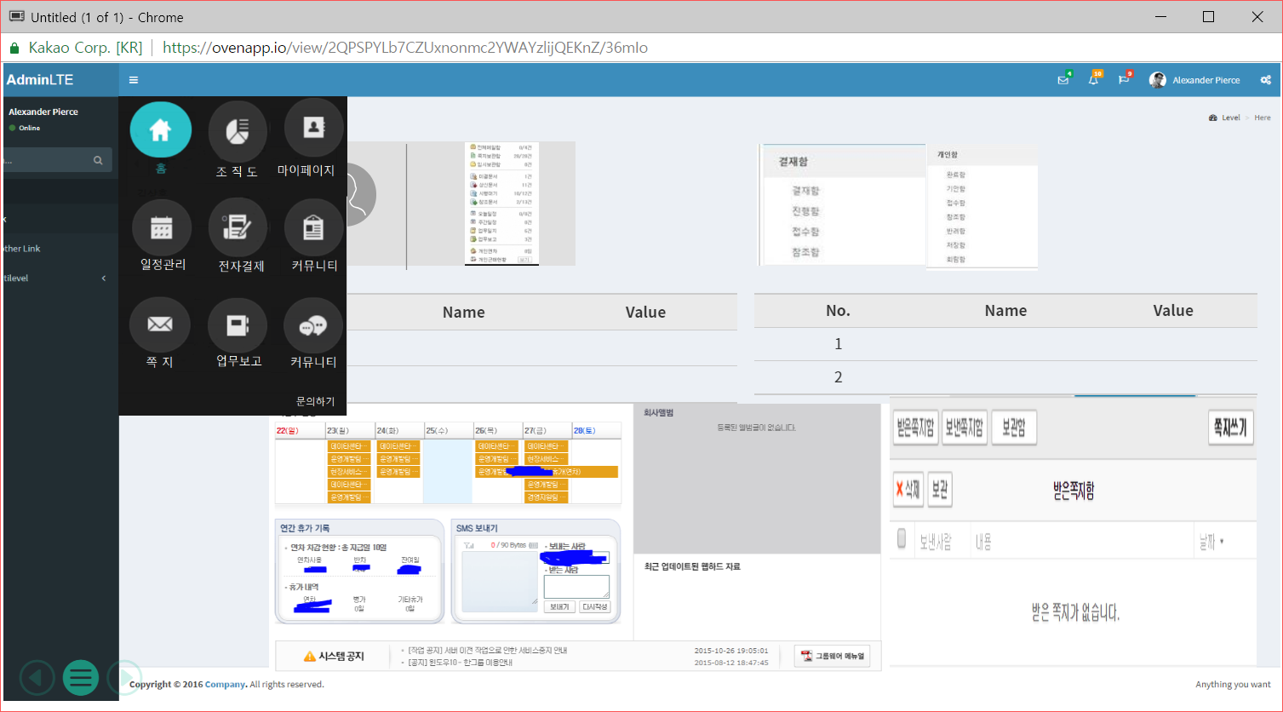
사원 인덱스 페이지
End
사원 index페이지
5th
4th
3rd
2nd
1st

Slide 6
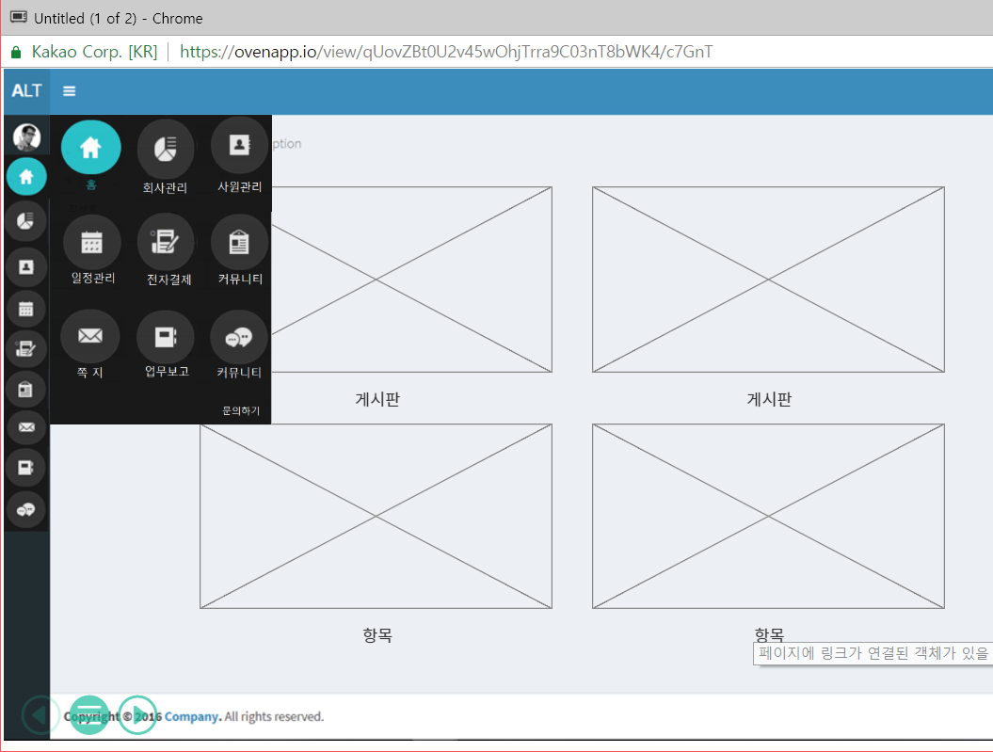
회사(관리자) 인덱스 페이지 - 메뉴접힘
End
로고 옆에 三 을 누르게 되면 하단으로 아이콘모양의 메뉴가 나타나게된다. 이 아이콘을 누르게 되면 해당 메뉴로 이동한다. 또한 메뉴로 이동하게되면 좌측 사이드메뉴가 펼쳐진다
메뉴옆 펴진거
해당 메뉴로 이동하게되면 그 메뉴에 하위 메뉴를 보여준다
일정관리
1.draggable 메뉴에서 기존에 잇던 메뉴들을 드래그 앤 드롭을 통해 일정을 추가할수있다.
2.create event 를 통해 일정을 추가할수있다.
3.month, week,day 등의 텝을 통해 이번달 이번주 해당 일에 대한 일정을 자세히 설정하거나 일정을 삭제하거나 일정을 수정, 및 조회가 가능하다.
5th
4th
3rd
2nd
1st

Slide 7
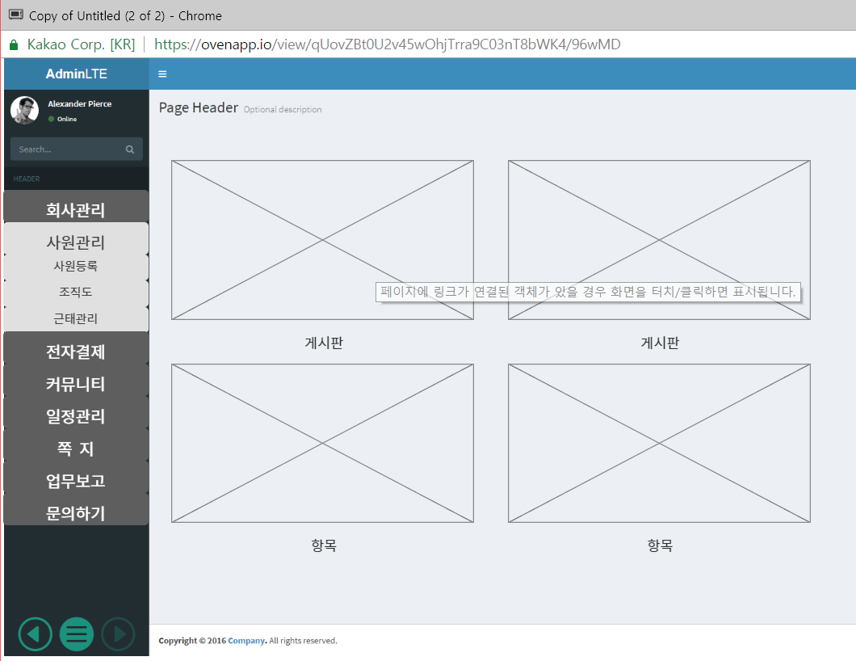
회사(관리자) 인덱스 페이지 - 메뉴펼침
End
1. 홈버튼등 각버튼을 눌렀을 떄 해당되는 페이지로 이동 할수 있다.
2. 로그인한 사원의 메일, 문서, 일정이 몇통인지 알수있게 함
3. 결재함과 개인함을 통해서 결제페이지 또는 기안함 페이지로 이동하여 바로 확인 가능하게 함
4. 최근 공지사항들을 바로확인할 수 있게 함
5. 최근 커뮤니티 글들을 확인할 수 있게 함
6. 일정관리에서 이번주의 일정만 가져와서 보여준다.
7. 휴가가 몇일 있는지 언제썻는지 표시해준다.
8. 메일, 쪽지등을 바로 보낼수 있게 함
9. 메일, 쪽지드을 바로 확인 가능함
5th
4th
3rd
2nd
1st

Slide 8
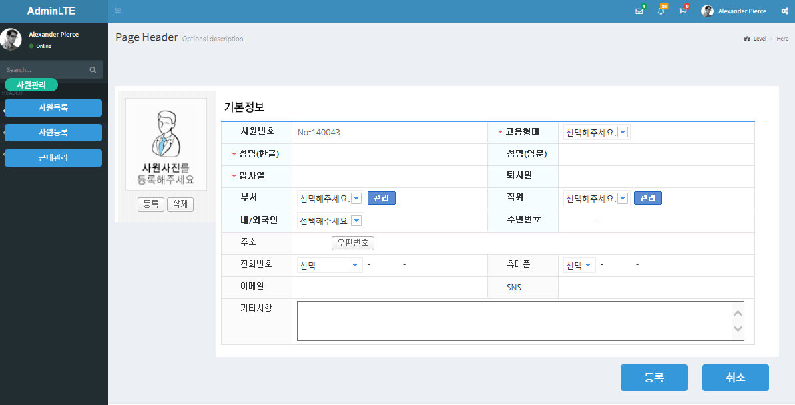
사원등록
End
5th
4th
3rd
2nd
1st

Slide 9
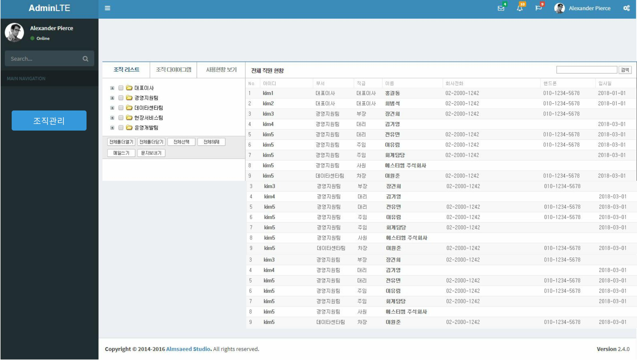
조직도
End
5th
4th
3rd
2nd
1st

Slide 10
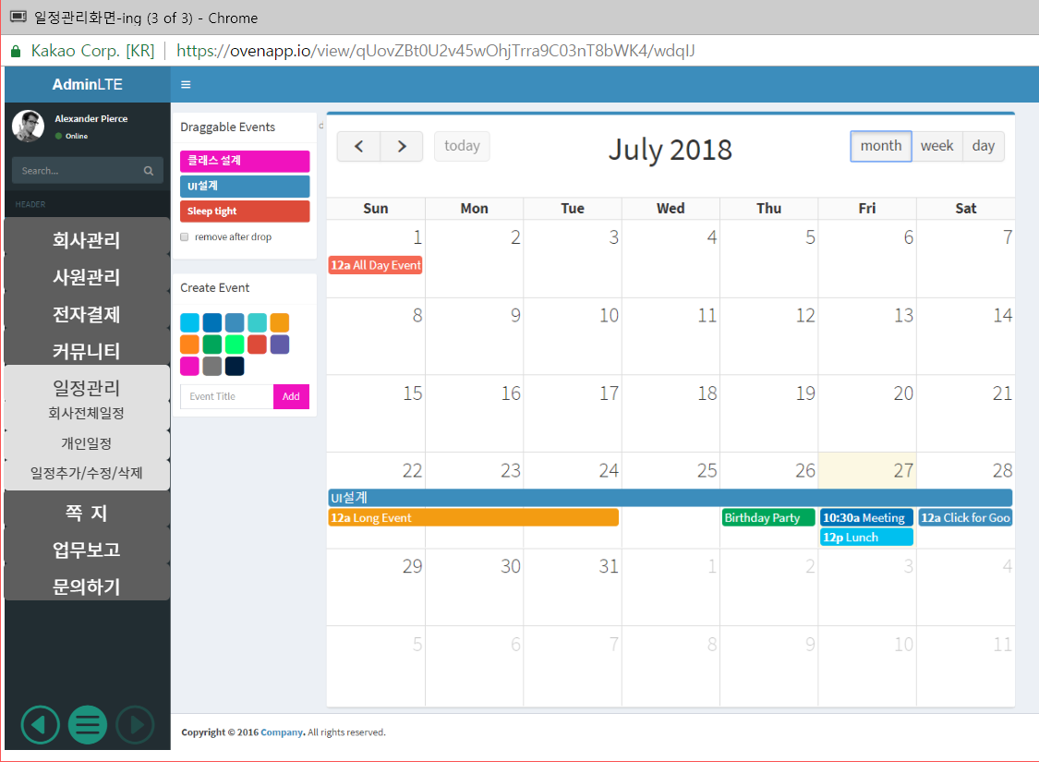
일정관리
End
5th
4th
3rd
2nd
1st

Slide 11
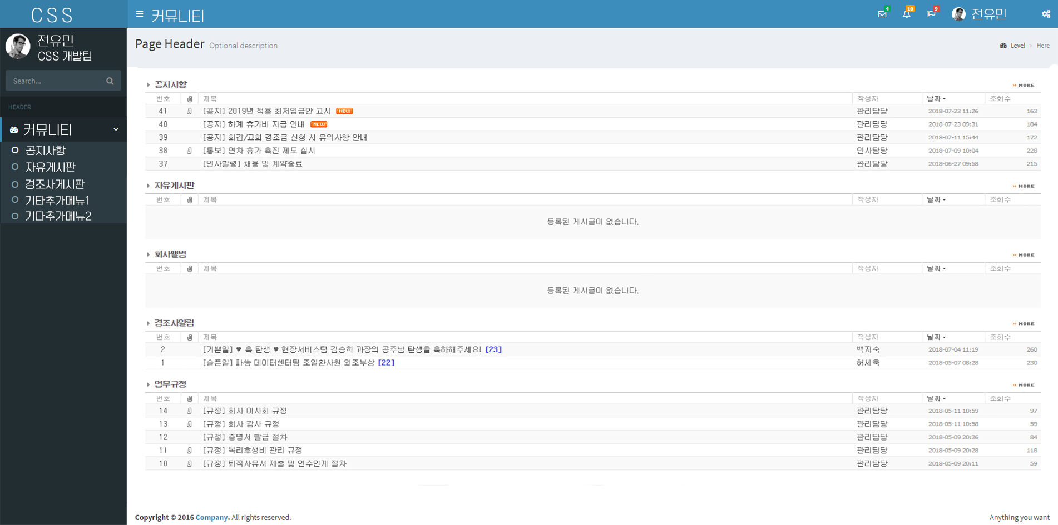
커뮤니티
End
5th
4th
3rd
2nd
1st

Slide 12
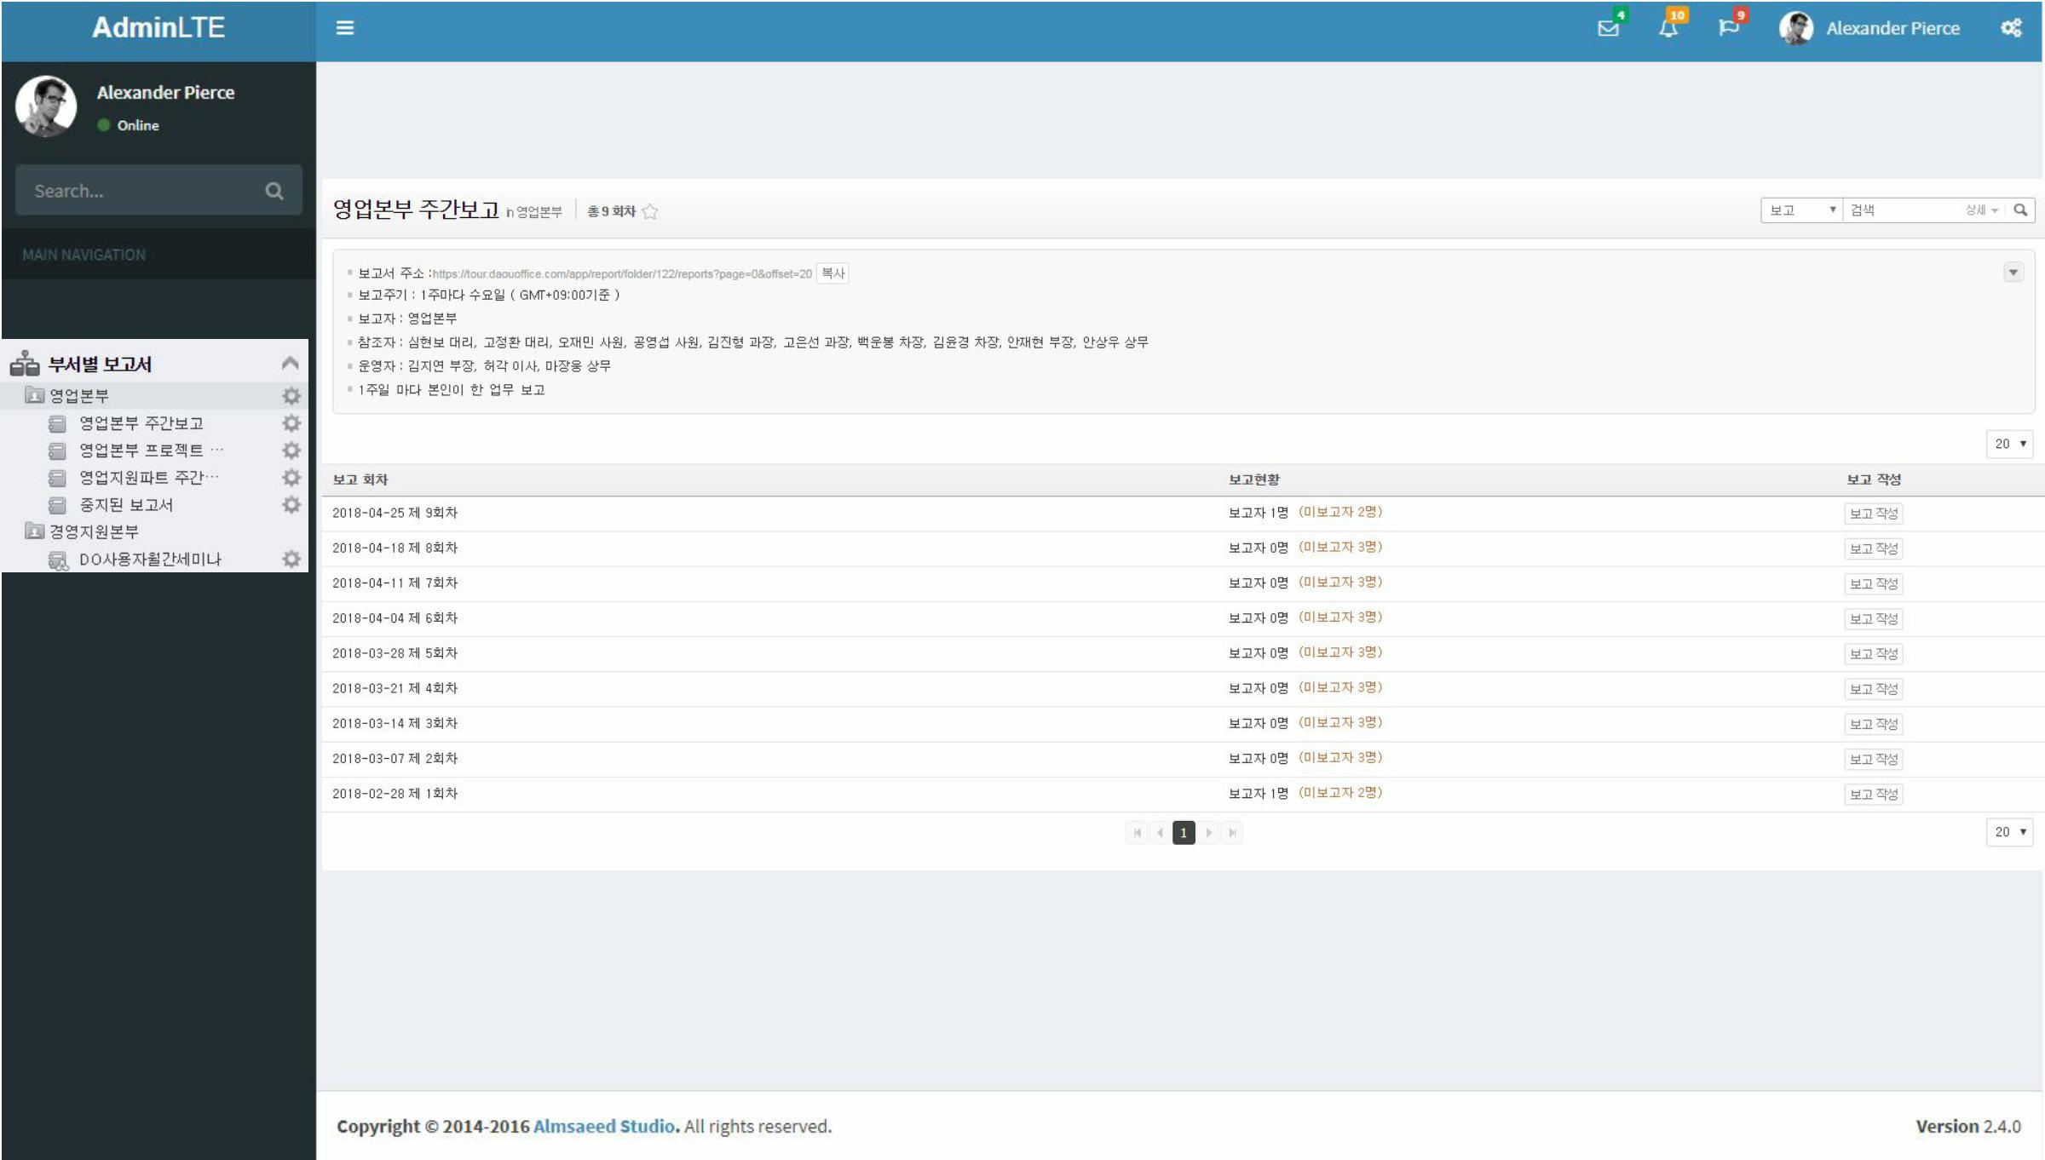
업무보고 페이지 - 리스트
End
5th
4th
3rd
2nd
1st

Slide 13
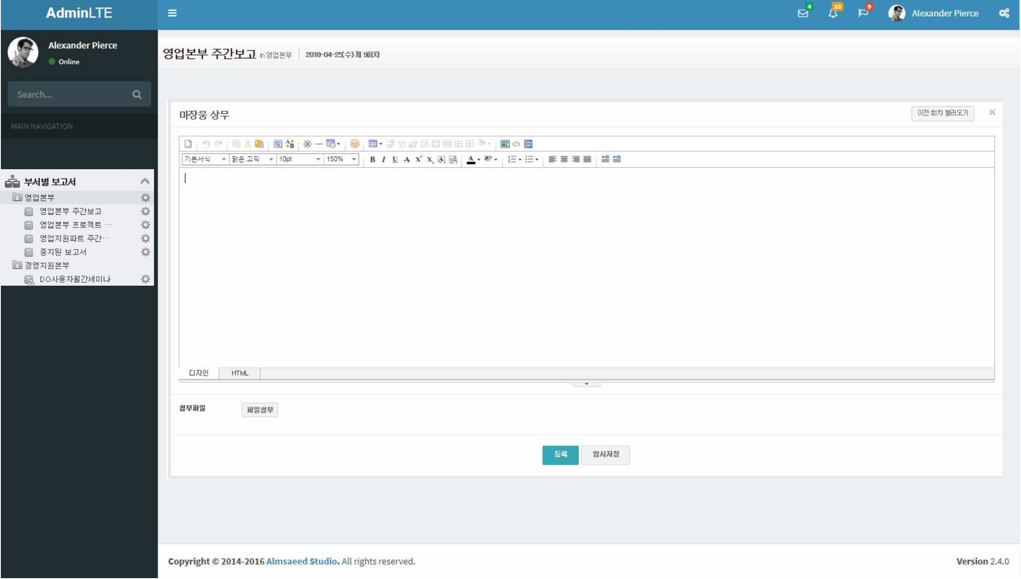
업무보고 페이지 - 작성
End
5th
4th
3rd
2nd
1st

Slide 14
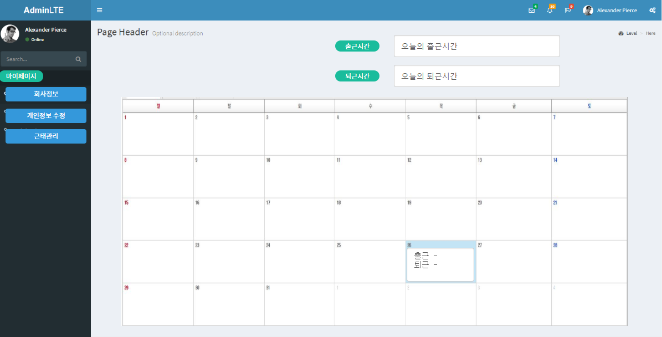
마이페이지
End
5th
4th
3rd
2nd
1st

Slide 15
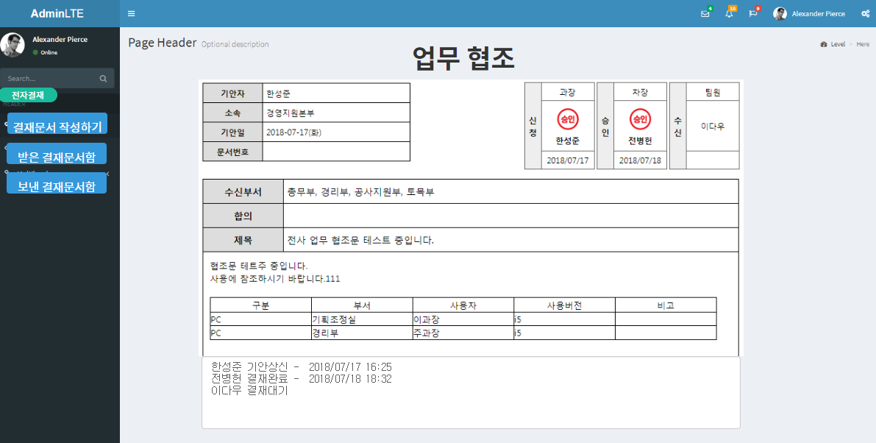
전자결재
End
5th
4th
3rd
2nd
1st

Slide 16
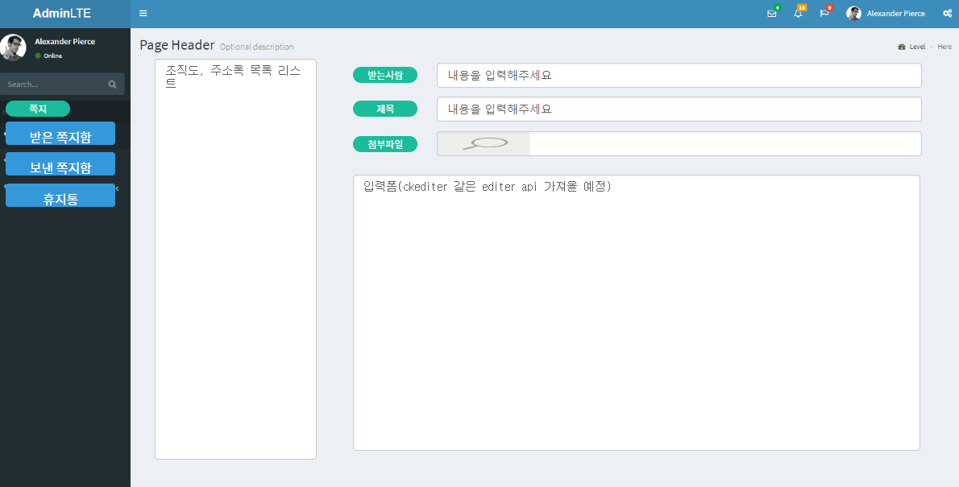
쪽지
End
5th
4th
3rd
2nd
1st

Slide 17
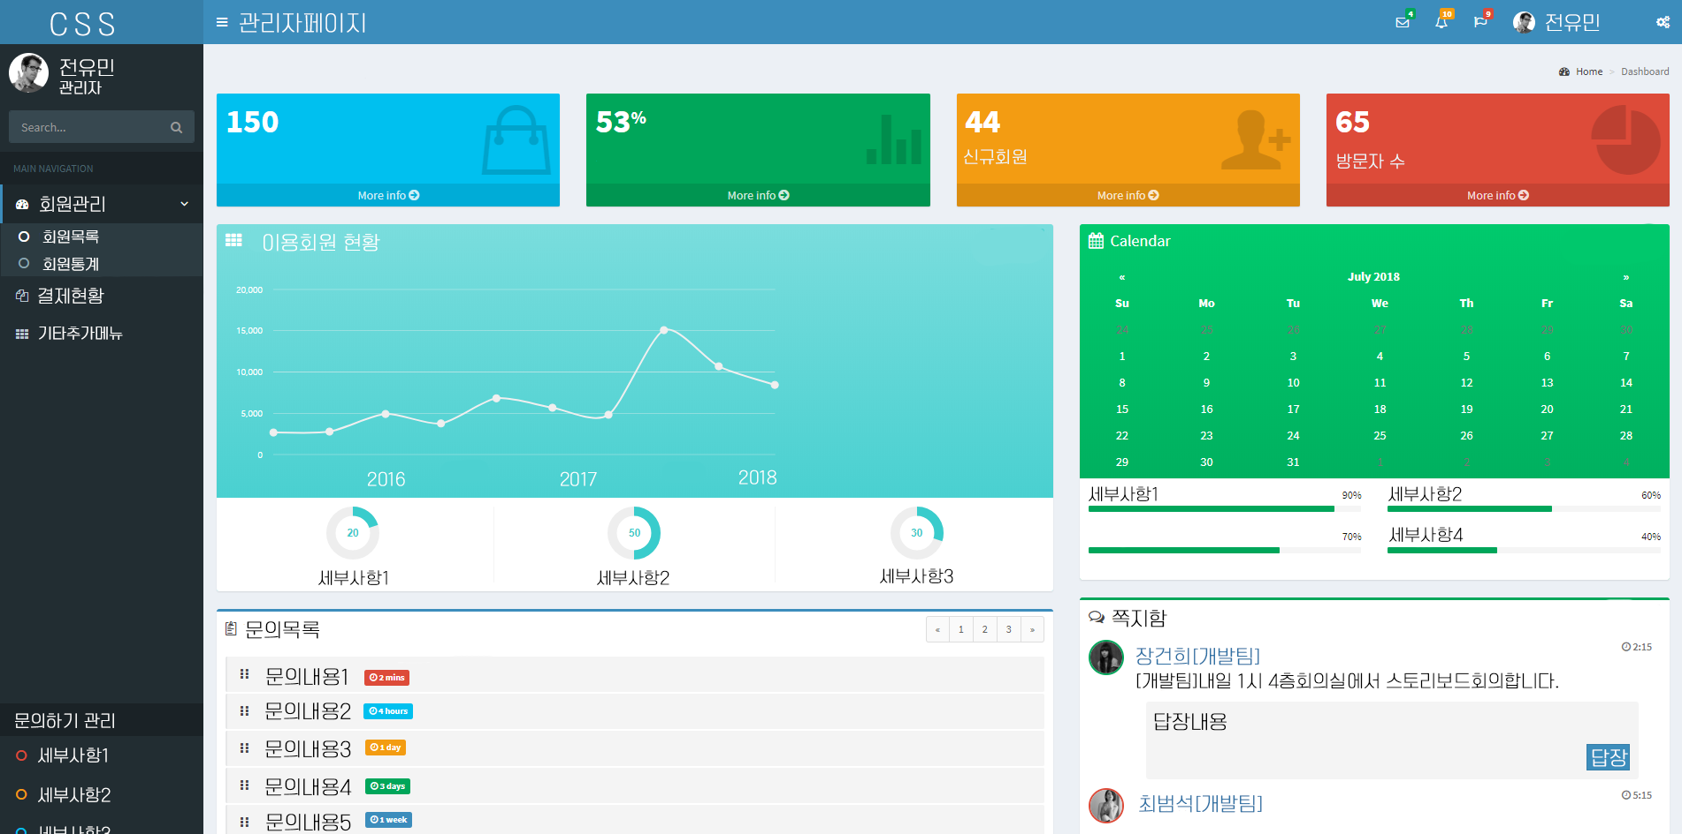
관리자
End
5th
4th
3rd
2nd
1st

Slide 18
End
5th
THANK YOU
장대리이거해조
4th
3rd
2nd
1st

